Slide 1
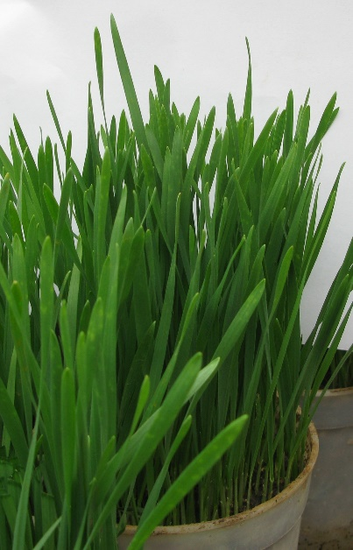
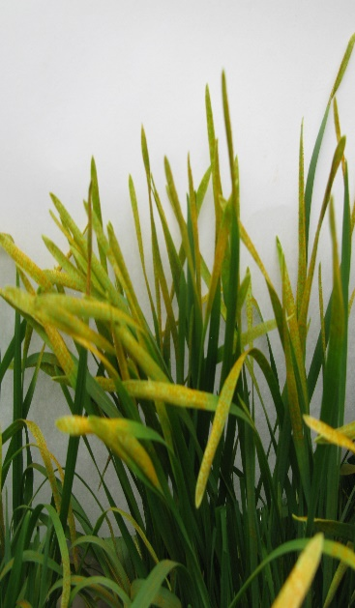
عنوان مقاله (B Mitra 54)
نويسنده اول *، نويسنده دوم، نويسنده سوم (B Mitra 40)
* مشخصات نويسنده مسئول (B Mitra 32)، abc@def.ac.ir
كدمقاله:
0000
نتایج و بحث
چکیده
نحوه تهیه پوستر
از کلیه نویسندگان محترم که مقاله آن‌ها به شکل پوستر پذیرفته شده خواهشمند است پوستر مقاله خود را با مشخصات زیر تهيه فرمايند:
اندازه پوستر 70 در 100 سانتي‌متر و به صورت عمودی باشد (از همین فایل استفاده کنید)
نوع قلم متن B Mitra باشد. اندازه قلم متن سرفصل‌ها 40 و توپر، متن اصلی 28 و اندازه قلم کلمات انگلیسی 26 باشد).
کد مقاله نیز در محل مورد نظر در پوستر وارد شود.
پوسترهای ارسالی باید به ترتیب، شامل موارد زیر باشد :
عنوان مقاله
اسامی نویسندگان
وابستگي سازماني و آدرس ايميل نويسنده مسئول
چکیده
مقدمه و هدف
مواد و روش‌ها
نتايج و بحث
نتيجه گيري
منابع
نکته: عناوین شکل‌ها و جداول با قلم B Mitra و اندازه 24 باشد. ابعاد تصاویر نیز تا حد امکان مطابق تصویر پیشنهادی باشد.
مقدمه
نتیجه گیری
ب
الف
شکل 1- نمونه‌های آزمایشگاهی گندم، الف) قبل از مایه‌زنی، ب) آلودگی کامل
منابع

